Slide 1
Un beso redondo

Slide 2
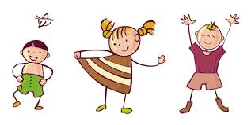
De transformación 35
Los alumnos de 3º de primaria son 29 y cada uno de ellos da 3 besos.
Hoy se quedan en el comedor 18 alumnos de primero, 15 alumnos de segundo y 25 alumnos de tercero.
¿Cuántos besos alumnos dan en total en el comedor quedan los chicos de tercero de primaria?

Slide 3
“Si no nos sale no pasa nada, lo volvemos a intentar”.

